Slide 1
Meine Homepage:
Herzlich willkommen!
www.rogerliebi.ch
Veranstaltungskalender
Skripte zum Downloaden
Shop: Kassetten, Bücher
etc.

Slide 2
Vorträge:
Herzlich willkommen!
www.sermon-online.de
➔ “Roger Liebi”
Gratisdownload von über
300 Vortrags-Files

Slide 3
Urheberrechtlicher Hinweis
Die vorliegende PPP von Roger Liebi darf für öffentliche und private Zwecke wieder verwendet werden.
Die Bilder sind entweder Eigentum des Autors, urheberrechtlich frei oder lizenziert.
Die vorliegenden Lizenzangaben dürfen nicht entfernt werden.

Slide 4
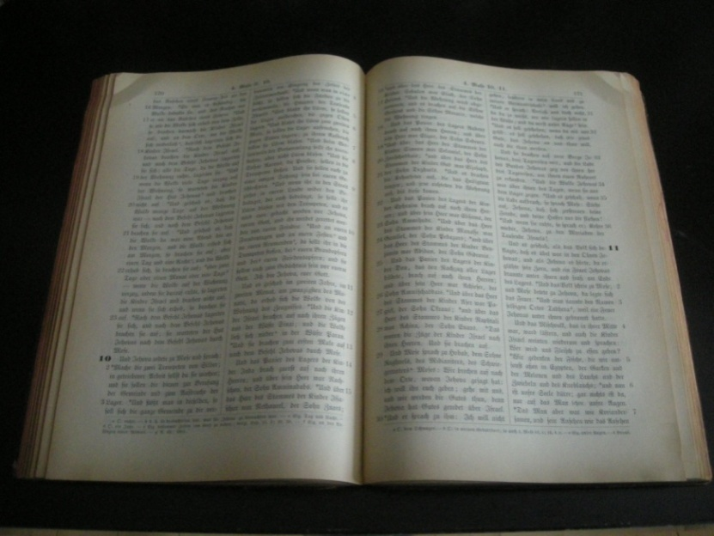
Prophetie aktuell
Wie muss man Prophetie korrekt auslegen?
Roger Liebi

Slide 5
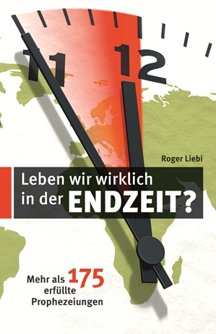

Slide 6
Endzeit: eine Periode von bereits 130 Jahren
1882
Rückkehr der Juden ab 1882
Bereits mehr als 175 erfüllte Prophezeiungen erfüllt.

Slide 7
1. Hat die Endzeit nicht schon vor über 2000 Jahren begonnen?

Slide 8
Von 1. Mose bis Offenbarung
Schöpfung: Im Anfang
Altes Testament
39 Bücher
Verheissung: Der Messias wird kommen.
Neue Schöpfung
„Als aber die Fülle der Zeit
gekommen war, sandte Gott
seinen Sohn …“
Gal 4,4

Slide 9
Von 1. Mose bis Offenbarung
Schöpfung: Im Anfang
Altes Testament
39 Bücher
Verheissung: Der Messias wird kommen.
„Nachdem Gott vielfältig und auf vielerlei Weise ehemals zu den Vätern geredet hat in den Propheten, hat er am Ende dieser Tage
zu uns geredet
im Sohn.“
Heb 1,1
Neue Schöpfung

Slide 10
Von 1. Mose bis Offenbarung
Schöpfung: Im Anfang
Altes Testament
39 Bücher
Verheissung: Der Messias wird kommen.
Neue Schöpfung
In der „Vollendung der
Zeitalter“ hat Jesus Christus
alles vollendet am Kreuz.
Vgl. Heb 9,26
Jetzt ist „die Zeit der Zurecht-
bringung“ nach Heb 9,10.
.

Slide 11
Von 1. Mose bis Offenbarung
Schöpfung: Im Anfang
Altes Testament
39 Bücher
Verheissung: Der Messias wird kommen.
Neue Schöpfung
Auf die Gemeinde sind „die
Enden/Erfüllungen der
Zeitalter“ gekommen.
1Kor 10,11
Erfüllung der Typologie des AT

Slide 12
Von einem Ende zum anderen Ende
1. Kommen:
Der leidende
Messias
2. Kommen:
Der herrschende
Messias
„am Ende der Zeiten“
„in der letzten Zeit“
1Pet 1,20 und 1Pet 1,5

Slide 13
Die Anfangszeit
1. Kommen:
Der leidende
Messias
2. Kommen:
Der herrschende Messias
Anfangszeit
Endzeit

Slide 14
Die Endzeit
1. Kommen:
Der leidende
Messias
2. Kommen:
Der herrschende Messias
Anfangszeit
Endzeit

Slide 15
Die letzte Stunde
Ankunft Jesu
Der Antichrist kommt!
Endzeit
“Die letzte Stunde“
Die grosse Drangsal
Entrückung
1Joh 2,18

Slide 16
Antichristen und der Antichrist
1. Kommen:
Der leidende
Messias
2. Kommen:
Der herrschende
Messias
„letzte Stunde“
und viele Antichristen
„die letzte Stunde“
und der Antichrist
1Joh 2,18

Slide 17
«spätere Zeiten» - «letzte Tage»
1. Kommen:
Der leidende
Messias
2. Kommen:
Der herrschende
Messias
1Tim 4,1:
„in späteren Zeiten“:
Askese und Zölibat
2Tim 3,1:
„in den letzten Tagen“:
schwere Zeiten der
totalen Verführung

Slide 18
Lange Zeit
1. Kommen:
Der leidende
Messias
2. Kommen:
Der herrschende
Messias
Hos 3,4: „viele Tage“ ohne Staat
Mat 25,19: „nach langer Zeit“
2Pet 3,3-4: in den „letzten Tagen“ Gespött über die lange ausbleibende Wiederkunft
Israel in der Zerstreuung

Slide 19
Das Evangelium für alle Nationen
1. Kommen:
Der leidende
Messias
2. Kommen:
Der herrschende
Messias
Das Evangelium für alle Nationen
1800: Die Bibel in 70 Sprachen
1830: Die Bibel in 157 Sprachen
2013: Die Bibel in mehr als 2800 Sprachen
2013: Global Recordings Network: Biblische Botschaften fast 6000 Sprachen und Dialekten
„und dann wird
das Ende kommen.“
Mat 24,13

Slide 20
Joel 3,1: Ausgiessung
1. Kommen
2. Kommen
Joel 3,1
Apg 2,17:
„Dies ist es!“
Das Reich des Messias (1000 J.)

Slide 21
Zeitsprünge der Prophetie
Joel 1,15:
„Nahe ist der Tag
des HERRN!“

Slide 22
2. Die Endzeit war noch nicht vor 2000 Jahren!

Slide 23
Auferstehung
Endzeit
Ankunft Jesu
Die grosse Drangsal
Entrückung

Slide 24
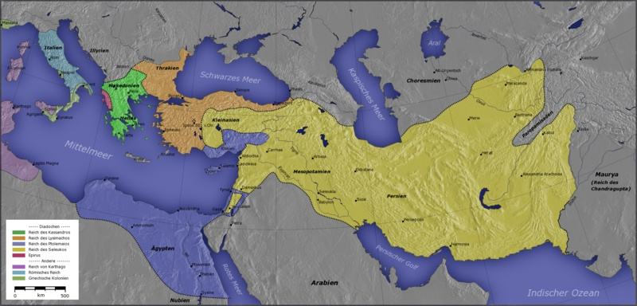
Der König des Nordens
Captain Blood GNU 1.2 or later
Der König des Südens
Notes:
Turkmenistan, Usbekistan, Tadschikistan, Pakistan, Libanon, Syrien, Türkei, Jordanien, Irak, Iran

Slide 25
Der König des Nordens: Turkmenistan, Usbekistan,
Tadschikistan, Pakistan, Libanon, Syrien, Türkei
Irak, Iran
Captain Blood GNU 1.2 or later
Der König des Südens

Slide 26
Der katastrophale Angriff aus dem Norden
Dan 11,40-45
Joel 1 und 2
Micha 5,2ff.
Jes 28,18ff.
Ps 83
Sach 12-14
NASA

Slide 27
Der katastrophale Angriff aus dem Norden
Dan 11,40-45
Joel 1 und 2
Micha 5,2ff.
Jes 28,18ff.
Ps 83
Sach 12-14
NASA

Slide 28
Die grosse Drangsal
Endzeit
Ankunft Jesu
Die grosse Drangsal
Entrückung

Slide 29
Israel sucht den Messias
1. Kommen:
Der leidende
Messias
2. Kommen:
Der herrschende
Messias
135
1948
Israel in der Zerstreuung
Hos 3,4-5

Slide 30
Heimkehr, wiederhergestelltes Land
1. Kommen:
Der leidende
Messias
2. Kommen:
Der herrschende
Messias
Seit 1882: Das Land Israel blüht wieder auf. 240 Millionen Bäume gepflanzt
Das Land Israel war während Jahrhunderten eine Wüste.
135
1948
Israel in der Zerstreuung
Seit 1882: 3 Millionen Juden heimgekehrt
Hes 38,8

Slide 31
Das Friedensreich
Weltweiter Friede: Alle Völker besuchen Jerusalem
1. Kommen
2. Kommen
Das Reich des Messias (1000 J.)
Jes 2,2-4; Mich 4,1-3

Slide 32
Der Angriff von Gog
Endzeit
Ankunft Jesu
Die grosse Drangsal
Entrückung
Hes 38-39

Slide 33
Die 4 Weltreiche
1 Babylon
5 Reich Gottes
2 Medopersien
3 Griechenland
4 Rom
„Die Zeiten der Nationen“
Dan 2

Slide 34
Das Endgericht
Endzeit
Ankunft Jesu
Die grosse Drangsal
Entrückung
Mat 13,39-41.49-50

Slide 35
2. Ist die Einteilung der Heilsgeschichte in Dispensationen (Zeitalter) biblisch?

Slide 36
Einteilung in Heilszeitalter
Eph 1: 20 ... er [Gott] setzte ihn [Christus] zu seiner Rechten ... 21 über jedes Fürstentum und jede Gewalt und Kraft und Herrschaft und jeden Namen, der genannt wird, nicht allein in diesem Zeitalter [aion], sondern auch in dem zukünftigen, ...
Vgl. Mat 12,32; Mark 10,30; Luk 18,30
aion = Zeitalter, Zeitlauf, Welt, Ewigkeit; = hebr. ‘olam
In diesen Stellen werden 2 Zeitalter unterschieden.
wie in der rabbinischen Literatur:
ha‘olam hazeh: dieses Zeitalter
ha‘olam haba‘: das zukünftige Zeitalter (= das messianische Reich)

Slide 37
Von 1. Mose bis Offenbarung
Schöpfung: Im Anfang
Neue Schöpfung
Das gegenwärtige
Zeitalter
Das zukünftige
Zeitalter

Slide 38
II. Einteilung in Heilszeitalter
Kol 1: ... 26 das Geheimnis, welches von den Zeitaltern und von den Generationen her verborgen war, jetzt aber seinen Heiligen geoffenbart worden ist, ...
Vgl. Röm 16,25; 1Kor 10,11; 2Tim 1,9; Hebr. 9,26
In diesen Stellen wird von früheren Zeitaltern (Plural) gesprochen.
Plural = mindestens 2!
Eph 1,21 und Kol 1,26 reden von mindestens 4 Zeitaltern!

Slide 39
Von 1. Mose bis Offenbarung
Schöpfung: Im Anfang
Neue Schöpfung
früheres
Zeitalter
früheres
Zeitalter
Das gegenwärtige
Zeitalter
Das zukünftige
Zeitalter

Slide 40
Die Fülle der Zeiten
Eph 1: ... 10 für die Verwaltung [oikonomia] der Fülle der Zeiten: alles unter ein Haupt zusammen-zubringen in dem Christus, das was in den Himmeln und das, was auf der Erde ist, in ihm, ...
Erklärung: Im 1000jährigen Reich wird Christus über die ganze Welt regieren. Dieses Reich wird hier genannt: die Verwaltung der Fülle der Zeiten.
oikonomia = Haushaltung, Hausgesetz, Verwaltung, Dispensation (engl. to dispense = verwalten), lat. “dispensatio”
„Dispensationalismus“ = Einteilung der biblischen Geschichte in verschiedene Dispensationen / Haushaltungen / Zeitalter

Slide 41
Von 1. Mose bis Offenbarung
„Die Verwaltung
der Fülle der Zeiten“
Schöpfung: Im Anfang
Neue Schöpfung
Das gegenwärtige
Zeitalter
Das zukünftige
Zeitalter

Slide 42
Von 1. Mose bis Offenbarung
„Die Haushaltung
der Fülle der Zeiten“
Schöpfung: Im Anfang
Neue Schöpfung
Das gegenwärtige
Zeitalter
Das zukünftige
Zeitalter

Slide 43
Von 1. Mose bis Offenbarung
„Die Dispensation
der Fülle der Zeiten“
Schöpfung: Im Anfang
Neue Schöpfung
Das gegenwärtige
Zeitalter
Das zukünftige
Zeitalter

Slide 44
Von 1. Mose bis Offenbarung
Off 20,1-10
Das 1000jährige Reich
Schöpfung: Im Anfang
Neue Schöpfung
Das gegenwärtige
Zeitalter
Das zukünftige
Zeitalter

Slide 45
4. Amillennialismus – Postmillennialismus - Prämillennialismus

Slide 46
Amillennialismus
1. Kommen
2. Kommen
Christus herrscht heute
« Das 1000jährige Reich ist jetzt! »

Slide 47
Postmillennialismus
1. Kommen
2. Kommen
Christus herrscht immer mehr.
➔ ➔ ➔ ➔ ➔ ➔ Das 1000j. Reich

Slide 48
Prämillennialismus
1. Kommen
2. Kommen
Das Reich des Messias (1000 J.)
Off 19,11 und dann 20,1-10

Slide 49
Quellen und Bildlizenzen
GNU = GNU 1.2 or later
Genaue Information zur Lizenz GNU FDL:
http://en.wikipedia.org/wiki/Wikipedia:Text of_the_GNU_Free_Documentation_License

Slide 50
CCA
Genaue Information zur Lizenz Creative Commons (CC):
http://en.wikipedia.org/wiki/Creative_Commons

Slide 51
FB = Freies Bild (public domain) RL = Roger Liebi Bibelzitate: Elberfelder 1905 (leicht überarbeitet von RL)

